Slide 1
Тема 8: Романські мови як об`єкт наукового дослідження
1. Рух на захист рідної мови у країнах романського мовлення (ХІV-XIX):
1.1 Поетична та лінгвістична діяльність Данте.
1.2 Діяльність „Плеяди” у Франції. Граматика Пор-Рояля.
1.3 Перша граматика іспанської мови Антоніо де Небріха. „Діалог про мову” Хуана де Вальдеса.
1.4 Особливості руху на захист рідної мови у Румунії.
2. Лінгвістична діяльність Академій.
3. Порівняльно-історичне вивчення романських мов (Ф.Ренуар, Ф. Діц, Г.Асколі, Г. Паріс, Г.Шухардт, Г. Грьобер).
4. Младограматична школа у романському мовознавстві.
5. Ідеалістична теорія Карла Фосслера.
6. Лінгвістична географія. „Лінгвістичний атлас Франції” Ж. Жильєрона.
7. Основні напрямки сучасних досліджень з романської філології.
8. Порівняльна типологія романських мов як наукова та навчальна дисципліна.
9. Конгреси і конференції з романської філології. Періодичні видання з романських мов.
10. Романістика в Україні у ХХ-ХХІ ст.

Slide 2
До ХІХ століття
відбувалось накопичення відомостей про романські мови.
Основними етапами цього процесу були:
Рух на захист рідної мови у країнах романського мовлення: написання трактатів, що захищали права окремої романської мови, перших граматик, праць з орфографії та граматики.
Становлення Академій – спеціальних філологічних центрів, які укладали тлумачні словники, стимулювали процес утворення літературної норми, створювали нормативні граматики.

Slide 3
2. Лінгвістична діяльність Академій
1583 р. заснована Академія делла Круска (Італія),
1635 - Французька Академія,
1713 - Королівська академія іспанської мови
Мета: культивувати національну мову через видання нормативної граматики і словника

Slide 4
3. Порівняльно-історичне вивчення романських мов
1836 рік публікація першого тому класичної роботи Фрідріха Діца «Граматика романських мов», написаної з використанням порівняльно-історичного методу, розробленого Ф. Боппом та Я. Гриммом.
Після Ф. Діца романське мовознавство стає предметом самостійного наукового дослідження і мало-помалу входить як особливий розділ до системи університетського викладання.

Slide 5
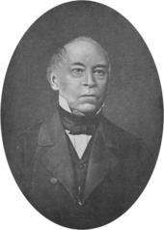
Фрідріх Діц (1794-1876)
Німецький мовознавець
Засновник романського мовознавства як наукової дисципліни
1836-1843 р.р. - “Граматика романських мов” (3 томи):
представив основні закономірності переходу від латини до романських мов на фонетичному, морфологічному та синтаксичному рівнях.
1854 р. – “Етимологічний словник романських мов” – досліджені:
- загальнороманські лексеми з огляду на їх походження;
слова, характерні для окремих областей Романії.
NB! Ф.Діц у своїх дослідженнях спирався на матеріал класичної латини. Поняття “народна латина” отримало своє конкретне мовне значення на наступному етапі свого розвитку.

Slide 6
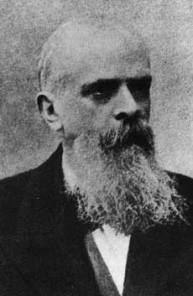
Грациадіо Ісайя Асколі – італійський філолог (1829-1907)
заложив основи італійської діалектології, а, тим самим, і романської діалектології:
У 1873 р. заснував журнал “Італійський журнал з діалектології”, перший том якого (500 сторінок) було присвячено діалектам ретороманської мови “Ладинські наріччя”;
розвивав теорію субстрату: вважав етнічний фактор основною причиною виникнення особливостей латини в окремих провінціях Романії, які потім спричинили розбіжності між романськими мовами.

Slide 7
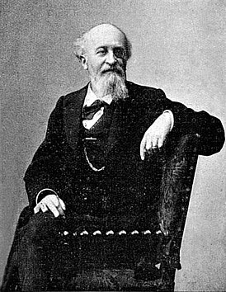
Гастон Паріс – французький філолог (1839-1903)
член Французької Академії;
утворив філологічну школу (серед його учнів: В.Ф.Шишмарьов, Вільгельм Мейєр-Любке);
1872р. – разом з Полем Мейєром заснував журнал “Романія”, який існує у наші дні;
видавав старофранцузькі тексти

Slide 8
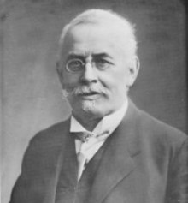
Гуго Шухардт – німецький філолог (1842-1927)
1866-1867р.р. – “Вокалізм вульгарної латини”:
реконструював фонологічний склад народної латини;
був прихильником теорії етнічного субстрату;
справив великий вплив на іспанську лінгвістику. У 1875 р. під час поїздки в Іспанію провів дослідження андалузького діалекту і його фонетики.

Slide 9
Густав Грьобер – німецький філолог (1844-1911)
у 1877 р. заснував “Журнал з романської філології”, який існує у наші дні;
1883-1902 р.р. - редактор, видавець, учасник великого двотомного “Компендіуму з романської філології”, де зібрані статті з питань романської філології;
автор хронологічної або історичної теорії виникнення романських мов: виникнення романських мов почалось з романізації першої провінції за межами Апеннінського півострова і продовжувалось при завоюванні кожної нової провінції

Slide 10
Младограматичний напрямок у романському мовознавстві
70-90 роки ХІХ ст. у порівняльно-історичному мовознавстві виникає новий напрямок – младограматичний (представлений філологами молодого покоління)
Німецькі вчені Герман Остгоф (1847-1909) та Карл Бругман (1849-1919) розробили теоретичну концепцію згідно якої історичні зміни у мові пояснюються дією двох факторів:
фонетичного закону (механістичний фактор);
аналогії(психічний фактор) – уподібнення однієї форми другій за звучанням, або за значенням

Slide 11
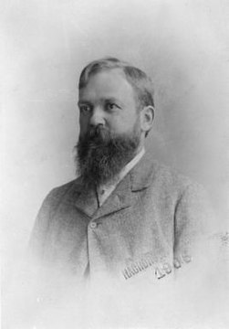
Вільгельм Мейєр-Любке – швейцарський філолог (1961-1936)
1890-1902 р.р. “Граматика романських мов”;
1911-1920 р.р. “Етимологічний словник романських мов”; крім романських мов, які були описані Ф.Діцем, вивчав фріульський та енгадинський діалекти ретороманської мови, сардинську та далматинську мови;
широко використовував метод порівняльної реконструкції;
систематизував опис звукових змін (групуючи їх по відношенню до наголошеності/ненаголошеності складу, положення у слові, звукового оточення), морфологічних змін, розробив численні питання синтаксису;
1901р. – написав перший в історії романської філології “Вступ до романського мовознавства”

Slide 12
Здобутки романістики ХІХ століття
відбулось становлення романського мовознавства – самостійної галузі знань, метою якої стало:
відновлення історичної основи романських мов - народної латини,
виявлення регулярностей (нерегулярностей) розвитку від латини до романських мов.
Філологи-романісти ХІХ ст. видавали та коментували стародавні тексти, вивчали історію романських літератур; видавали труди, присвячені окремим романським мовам, діалектології, питанням, пов`язанним з умовами формування романських мов.

Slide 13
Романська філологія у ХХ столітті

Slide 14
Лінгвістична географія
науковий напрям, який досліджує різновиди мовлення (діалекти, наріччя) методом картографування.
Картографування - збір діалектного матеріалу шляхом опитування за заздалегідь укладеною лінгвістичною анкетою мовців-інформантів. Результати опитування наносяться на географічні карти, які потім сукупно видаються у вигляді атласів.
Вивчення атласів допомагає визначити кордони територіального розповсюдження діалектних особливостей (фонетичних, лексичних, граматичних).

Slide 15
“Лінгвістичний атлас Франції” 1902-1910
Жюль Жильєрон (1854-1926) – укладач Лінгвістичного атласу Франції
Едмон Едмон – асистент, який здійснив збір матеріалу польовим шляхом.

Slide 16
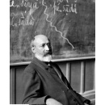
Жюль Жильєрон (1854-1926)
Засновник лінгвістичної географії
Разом з асистентом Едмоном Едмоном уклав “Лінгвістичний атлас Франції”

Slide 17
Метод Жюля Жильєрона
уклав список питань – 1920, включивши дані з морфології, синтаксису, лексики (поряд з народними словами (предмети побуту та назви тварин) включив також “вчені слова” (щоб подивитись як вони були сприйняті діалектами));
З 37000 населених пунктів відібрав 639 (включаючи села Бельгії (валлонський діалект), Швейцарії та Італії (біля П'ємонту)), щоб там були представлені французькі, провансальські та франко-провансальські діалекти (не враховувались область Бретані через бретонську мову), область фламандської мови (північ Франції), країну басків (південний захід);
відправив свого асистента Едмона Едмона збирати матеріал (відповіді на запитання анкети), який з 1 серпня 1897 року до кінця 1901 без перерви обійшов всі 639 населених пунктів;
у кожному населеному пункті Е.Едмон обирав 2-х інформантів (перевага надавалась корінним жителям, які знали місцеву говірку та були достатньо освіченими), бесіда була побудована таким чином, щоб відповіді були спонтанними;
відповіді записувались у зошити навпроти поставленого запитання, після закінчення опитування у кожному населеному пункті Е.Едмон відсилав їх Ж.Жильєрону;
після того, як були заповнені всі зошити, почалось укладання атласу та інтерпретація карт;

Slide 18
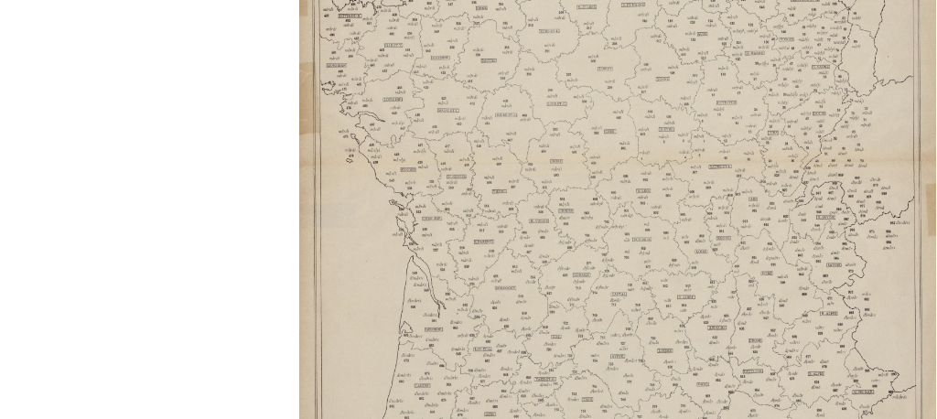
https://www.lexilogos.com/atlas_linguistique_france.htm

Slide 19
Укладання атласу Ж.Жильєроном
7) для кожного поняття була підготовлена карта, на якій кожний обстежений населений пункт мав свій порядковий номер, однаковий на всіх картах; у лівому верхньому кутку було написано слово загальнофранцузькою мовою, а на карті, поряд з кожним номером – відповідне діалектне слово;
8) фінальна версія атласу нараховує 1920 карт (починаючи з номера 1422 це карти, які охоплюють південну частину Франції, оскільки представлені на них діалекти дуже різняться від інших діалектів);
9) для полегшеного користування атласом Ж.Жильєрон та Е.Едмон написали пояснювальну брошуру, уклали алфавітний покажчик усіх літературних та діалектних слів, представлених в атласі.

Slide 20
Результати роботи над Атласом французької мови
слова мігрують разом з людьми: відправляючись з певної точки, яку умовно можна назвати місцем їхнього народження, вони досягають, в залежності від обставин як близьких, так і віддалених районів;
на своєму шляху слова зустрічають перешкоди: їм приходиться конкурувати з іншими словами, або їх проникненню заважають матеріальні умови. Багато діалектних слів зникли або замінились словами з Парижа;
переважно у процесі міграції долю слів вирішують чинники культурного порядку.

Slide 21
Карл Фосслер – німецький романіст (1872-1949)
засновник ідеалістичної або естетичної школи;
послідовник В.фон Гумбольдта і Г.Шухардта, критикував младограматиків;
вважав, що треба встановлювати причинні зв`язки у мові, вивчати історію мови через історію культури суспільства її носіїв:
Першоосновою всіх мовних змін та вживання мовних форм є “дух народу” – абстрактна сукупність душевного складу мовців кожної мови. Щоб зрозуміти “дух народу”, треба вивчати історію мистецтва, створюваного народом – носіями мови, історію його культури у найширшому розумінні цього слова.
1913 р. “Культура Франції в контексті еволюції її мови”

Slide 22
Метод “словá і речі”
передбачає встановлення зв`язків між словами та речами і поняттями, які вони називають.
У 1909 р. Рудольф Мерингер – засновник метода, утворив разом з іншими вченими (серед яких В.Мейєр-Любке) журнал “Словá і речі”, присвячений виключно цьому аспекту наукової діяльності.
У 1912р. Г.Шухардт надрукував статтю “Речі та словá”, де навів приклади змін речей та слів та показав взаємні наслідки таких змін.

Slide 23
Фердинанд де Соссюр – швейцарський вчений (1857-1913)
У 1916 р. було надруковано “Курс загальної лінгвістики”, підготовлений за матеріалами лекцій учнями Шарлем Баллі та Альбером Сеше.
Теза Ф.де Соссюра: мова – “соціальний продукт”, “здобуток, який в результаті практики відкладається у всіх, хто належить до одного соціального колективу, це граматична система, яка віртуально існує у мозку кожного, у цілій сукупності індивідів, адже мова не існує повністю в жодному з них, вона існує в повній мірі тільки у колективі… Її соціальна природа – одна з її внутрішніх властивостей”.
Під впливом тези Ф.де Соссюра про системний характер мови, були розведені поняття системи і норми, було встановлено, що закони системи та норми мови не співпадають.

Slide 24
Соціолінгвістичний напрямок
дослідження взаємодії мови та суспільства, яке нею говорить.
Представники:
французькі філологи: Антуан Мейє (1866-1936) – спеціаліст в галузі загального та індоєвропейського мовознавства, Жозеф Вандрієс (1875-1960) та ін.;
російські: Л.В. Щерба (1880-1944), В.В.Виноградов (1892-1969);
українські: О.О. Потебня (1835-1891)

Slide 25
Стилістичні дослідження
Стилістика вивчає емоційно забарвлене мовлення та ті мовні явища, за допомогою яких досягається необхідний виразний ефект.
Основи цього напрямку закладені швейцарським вченим Ш.Баллі (1865-1947),

Slide 26
Фундаментальні праці з історії романських мов
іспанський філолог Рамон Менендес Пидаль (1869-1968);
французькі вчені Фердинанд Брюно (1860-1938), Альбер Доза (1877-1955), Марсель Коен (1884-1974);
італійський філолог Бруно Мільоріні (1896-1975);
румунський філолог Александру Росетті (1895-1990);
бразильський вчений Серафім да Силва Нету (1917-1960);
російські вчені Володимир Федорович Шишмарьов (1875-1957), Максим Володимирович Сергієвський (1892-1946)

Slide 27
Історико-лінгвістичне вивчення романських мов
1946 р. – Едуард Бурсьє (1854-1946) “Основи романського мовознавства”: докладний опис стану латинської мови до та після падіння Римської імперії, дається характеристика найбільш розповсюджених романських мов у історичному аспекті.
40-ві роки ХХст.: Карло Тальявіні (1903-1982) “Витоки романських мов”: увага приділена дороманським субстратам, впливу адстратів та суперстратів на формування і розвиток романських мов, вивчені найстародавніші письмові свідоцтва літературних романських мов.
50-ті роки ХХст.: Герхард Рольфс (1892-1986) “Романська філологія” : дає детальний огляд публікацій з питань франц., прованс., італійської, ретором., сард. мовам

Slide 28
Друга половина ХХ століття
В ході історичного розвитку наукової думки, в рамках комплексної гуманітарної науки філології сформувалась самостійна наукова дисципліна – романська філологія
Об`єкт романської філології - романський мовний ареал у всій сукупності проблем, пов`язаних з формуванням і функціонуванням мов (у їх соціальних, національних, територіальних аспектах), які в нього входять

Slide 29
Проблеми, якими займається романська філологія
Романські мовні системи у співвіднесенні з системою латинської мови, яка складає їх генетичну систему, і по відношенню одна до одної.
Сучасні романські мови з огляду на соціальні функції, які вони виконують у суспільстві.

Slide 30
Порівняльна типологія романських мов
– наукова та навчальна дисципліна, яка вивчає граматичні та понятійні універсалії з огляду на способи їх мовного позначення з метою:
1) встановлення структурного типа споріднених мов та їх структурної спільності;
2) виявлення подібностей та розбіжностей у вербальному мисленні носіїв споріднених мов.

Slide 31
Лінгвістичні універсалії
– такі мовні елементи, які властиві більшій кількості мов.
До числа загальнороманських універсалій (як і багатьох індоєвропейських мов) можна віднести
категорії роду, числа, детермінації для іменника та
категорії часу, виду, способу, залогу для дієслова.
Ці категорії мають закріплені за ними морфологічні або синтаксичні способи позначення.
Крім універсалій, що находять своє відображення у морфології та синтаксисі, існують універсалії свідомості або понятійні категорії: розподіл об`єктів реального світу на антропоніми/не антропоніми, розподіл людей за біологічною статтю тощо.
Кордони між граматичними та понятійними категоріями у деяких випадках є умовними. Наприклад, категорія числа (однина/множина) є граматичною категорією оскільки у романських мовах за нею закріплені постійні формальні показники (флексії), водночас вона може бути розглянута як одна з фундаментальних понятійних категорій, оскільки відображає важливі відношення об`єктів дійсності, що сприймаються свідомістю людини.
Якщо граматичні універсалії несуть у собі елемент узагальнення, абстрагування від конкретних явищ оточуючого людину світу, то понятійні універсалії безпосередньо відображають положення речей у світі. І ті, і інші мають мовне позначення.

Slide 32
Періодичні видання
журнали, засновані ще у ХІХ столітті і які існують у наш час:
журнал «Романія», заснований Полем Мейєром та Гастоном Парісом;
«Італійський журнал з питань діалектології», заснований Граціадіо Асколі;
«Журнал з питань романської філології», заснований Густавом Грьобером та інші видання.
2) Періодичні видання України, де друкуються результати наукових розробок з романських мов:
«Вісник Дніпропетровського університету. Серія: Мовознавство» (Дніпропетровський національний університет імені О. Гончара, журнал виходить з 1993р.),
«Нова філологія» (Запорізький національний університет, журнал виходить з 1992 р.),
"Вісник Запорізького національного університету: Філологічні науки» (виходить з 1997р.),
«Вісник Київського національного лінгвістичного університету. Серія: Філологія» (виходить з 1998р.),
«Вісник Київського національного університету імені Тараса Шевченка: Літературознавство, мовознавство, фольклористика» (виходить з 1958 р.),
«Вісник Львівського університету. Серія: Іноземні мови» (виходить з 1961р.),
«Острозька академія. Серія: Філологічна» (виходить з 1999р.).

Slide 33
Осередками вивчення романських мов в Україні є університети:
В Інституті філології при Київському національному університеті імені Тараса Шевченка працюють кафедра французької філології, кафедра іспанської та італійської філології.
У Київському національному лінгвістичному університеті працюють кафедра романської філології, кафедра романських мов та перекладу.
У Харківському національному педагогічному університеті ім. Г.С. Сковороди діє кафедра романської філології.
У Харківському національному університеті імені В.Н. Каразіна існує кафедра романської філології і перекладу.
У Львівському національному університеті імені Івана Франка працює кафедра французької філології.
У Чернівецькому національному університеті імені Юрія Федьковича з 1945 року діє кафедра романської філології та перекладу.
Кафедра романської філології і перекладу Запорізького національного університету веде наукову діяльність в межах комплексної кафедральної теми «Когнітивно-дискурсивні аспекти функціонування мовних одиниць», зокрема досліджуються когнітивний, семантичний, культурологічний аспекти мовних одиниць, проблемі номінації, жанрово-стилістичні домінанти різножанрових текстів та їх передача три перекладі, регіональне варіювання іспанської мови.

Slide 34
Джерела:
1. Алисова Т.Б., Репина Т.А., Таривердиева М.А. Введение в романскую филологию: Учеб. для филол. фак. ун-тов, ин-тов и фак. иностр. яз. М.: Высшая школа, 2007. С. 408-452.
2. Зубова Т.Е., Кистанова Л.Ф., Чапля А.И. Введение в романскую филологию. Минск: Вышэйшая школа, 1983. С. 6-16.
3. Кірковська І.С. Вступ до романської філології: Підручник. Дніпро: «Пороги», 2018. C. 29-54; 281-391.
4. Сергиевский М.В. Введение в романское языкознание. М.: Изд-во лит-ры на иностр. яз., 1952. С. 245-264.
5. Репина Т.А. Сравнительная типология романских языков (франц., ит., исп., порт., рум.). Учебник. СПб.: Изд-во С.-Петербургского ун-та, 1996. С. 3-40.

